Slide 1
Højklassisk tid, 450-400
Tendenser?

Slide 2
Kig på nedenstående højklassiske skulpturer
– kan du se nogen lighedstræk?

Slide 3
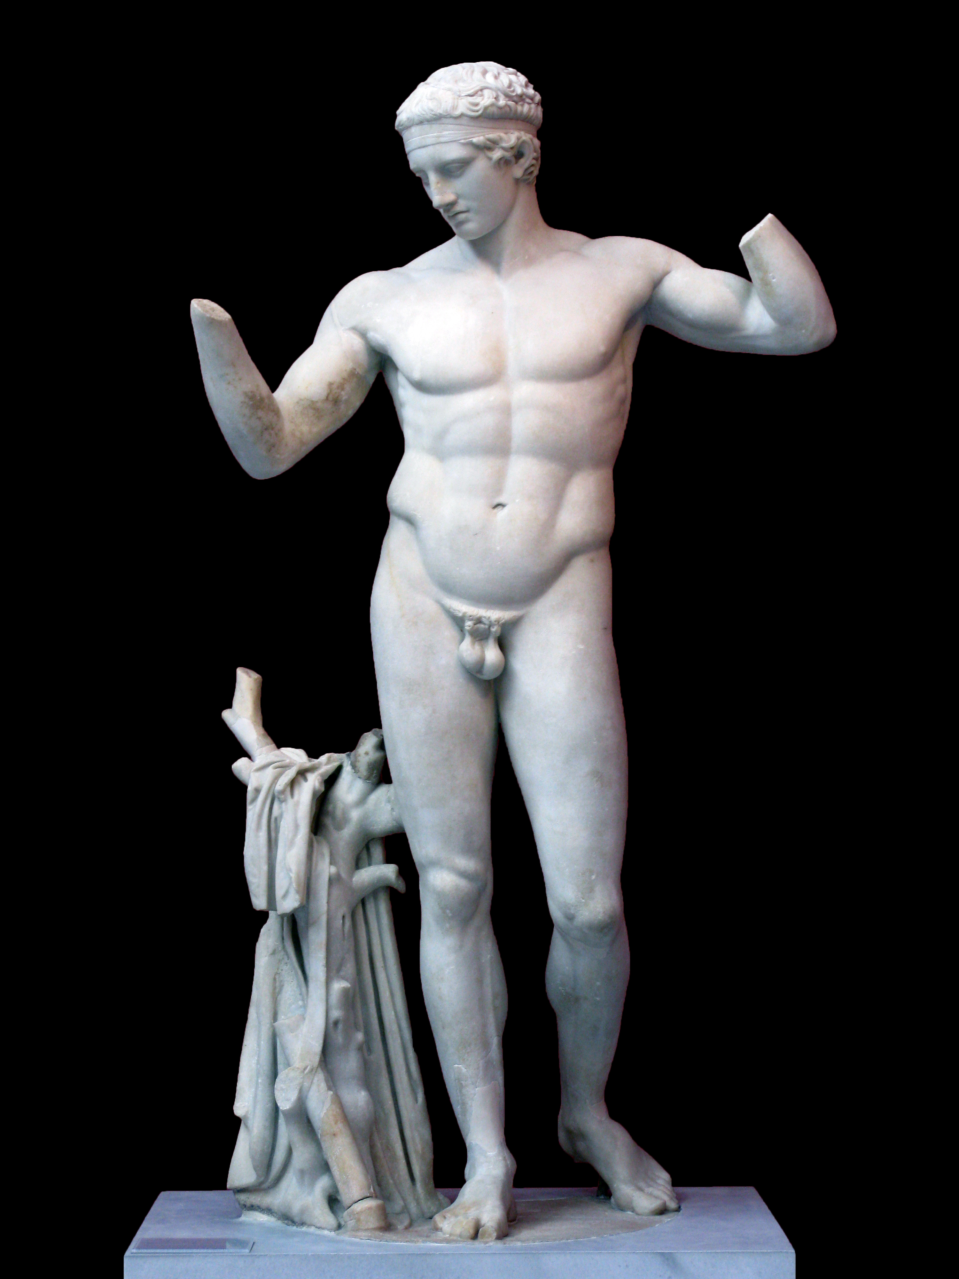
Notes:
Diadoumenos (Pandebåndsbinderen) af Polykleitos, romersk marmorkopi af græsk bronzeoriginal fra ca. 420 f.Kr., højde 195 cm Athen

Slide 4
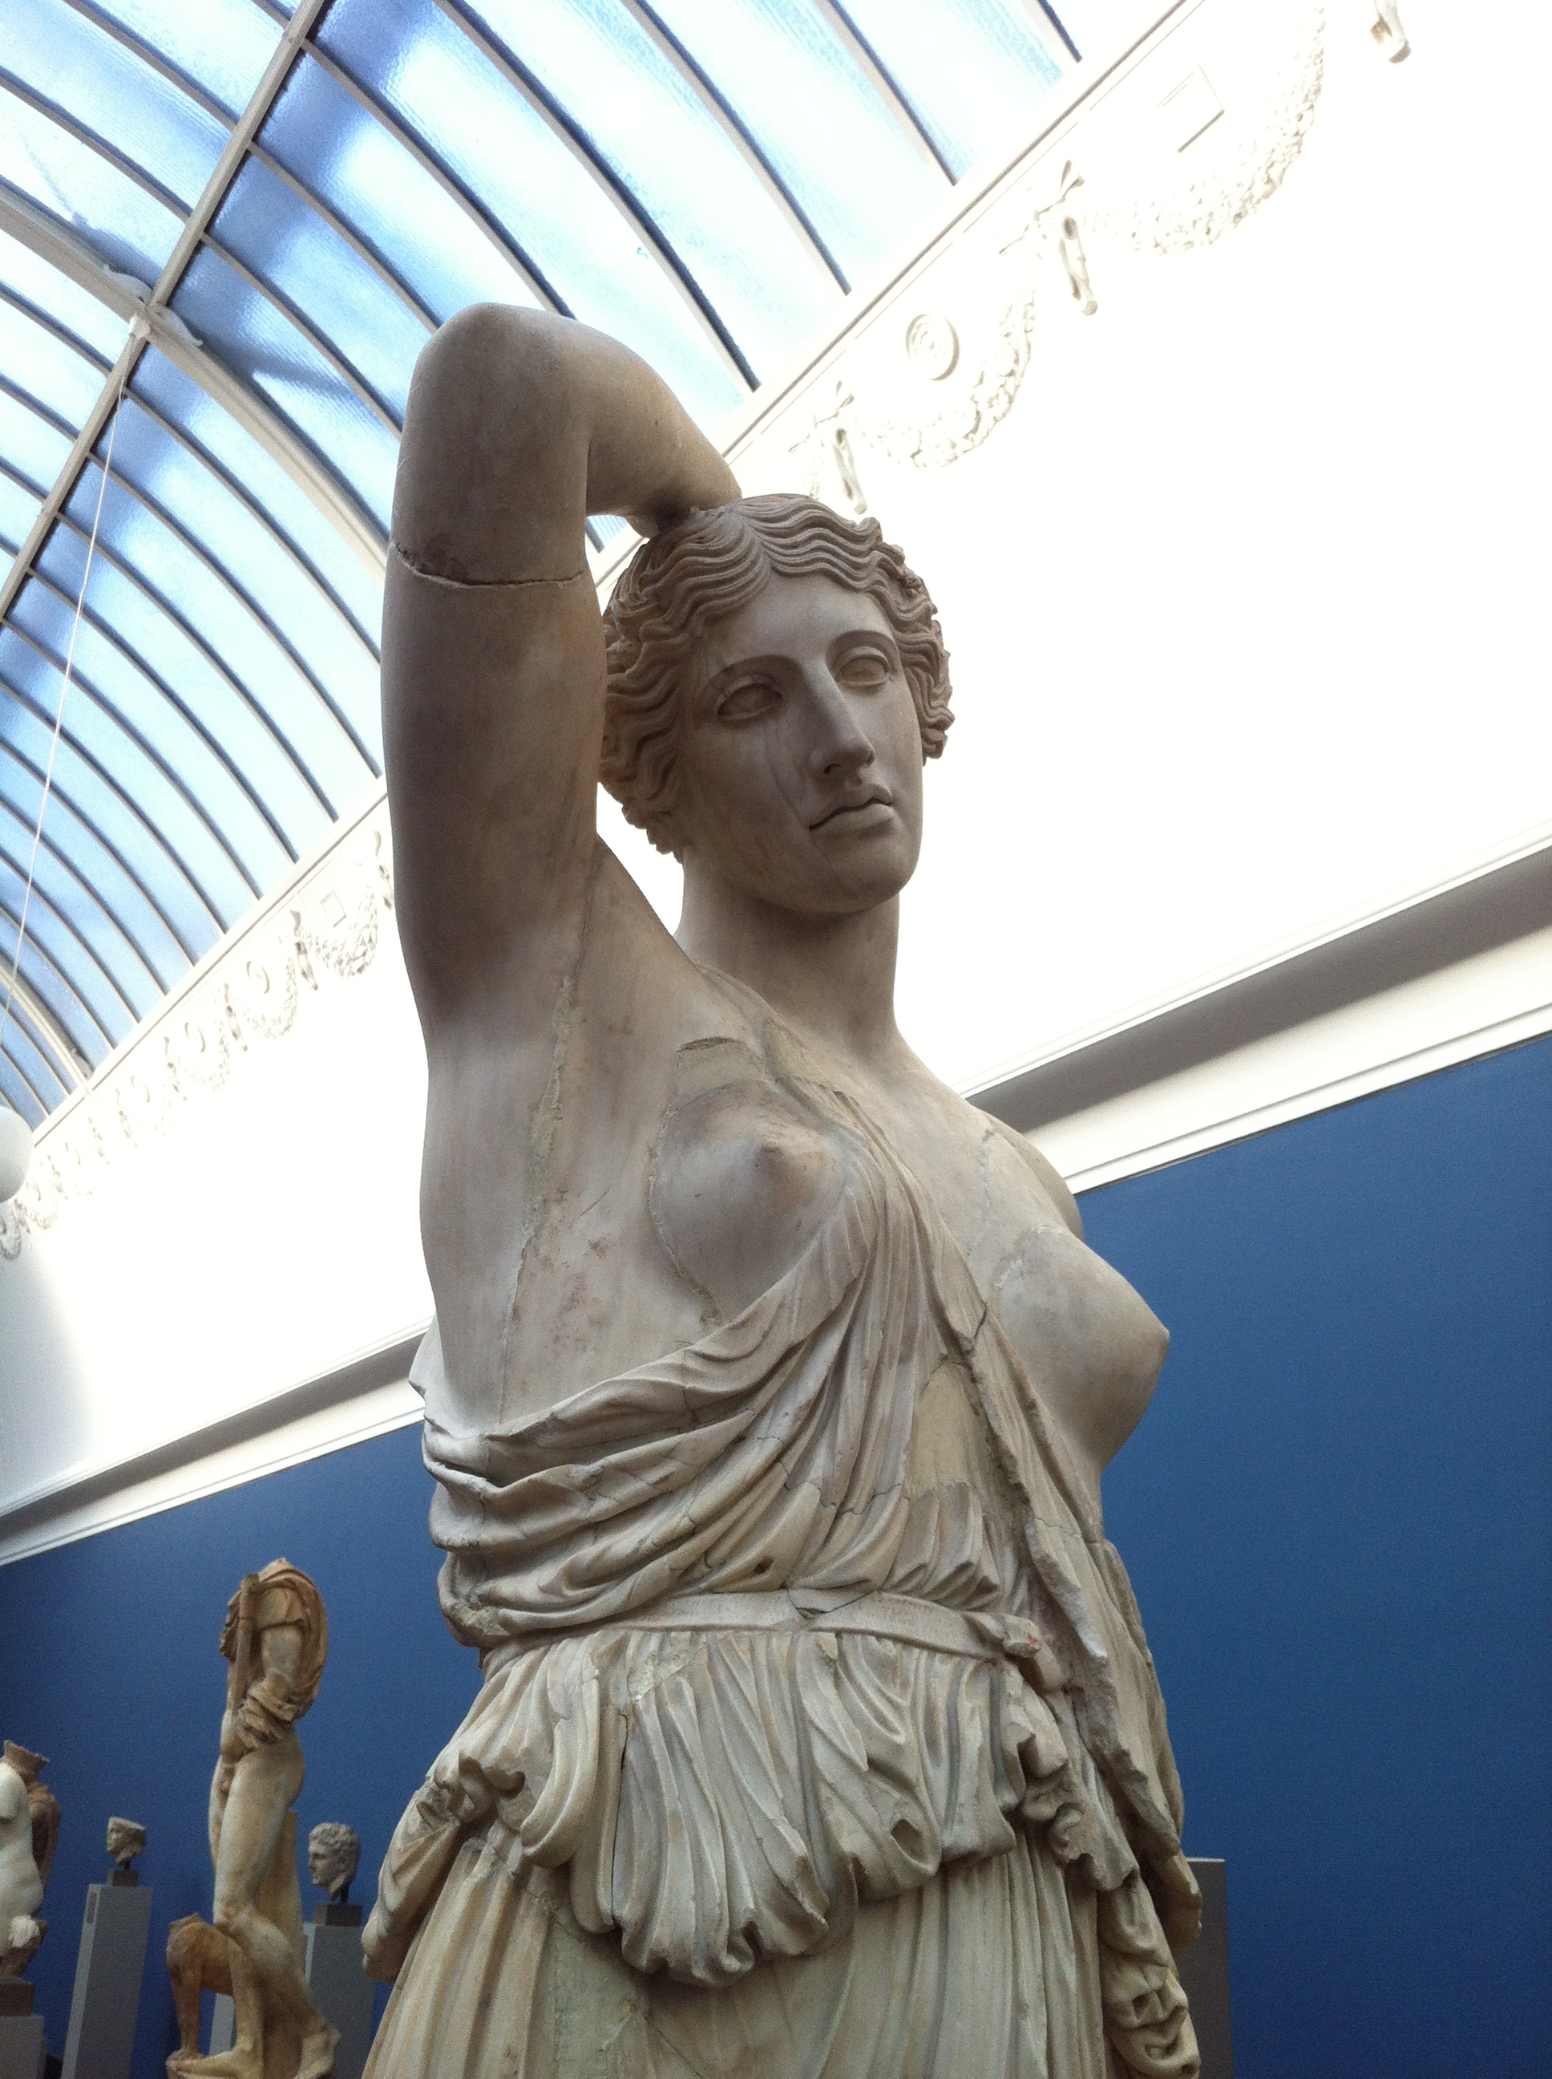
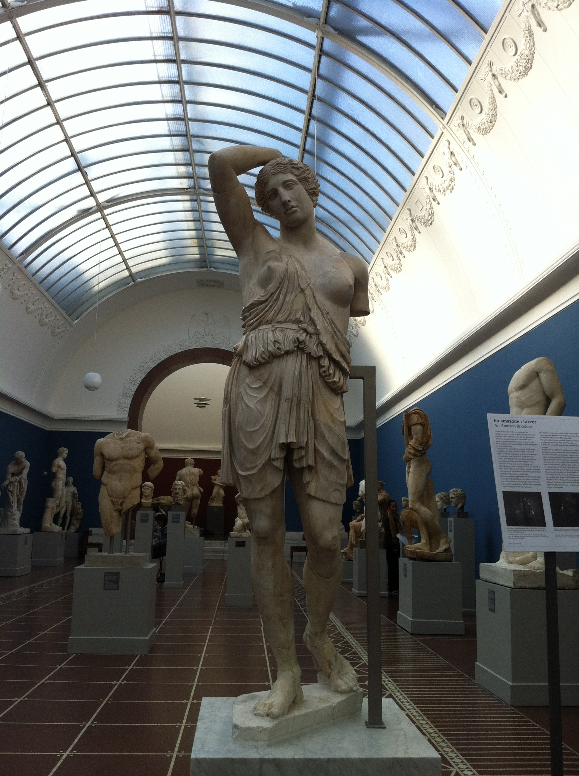
Notes:
Den sårede amazone af Polykleitos, Romers kopi af græsk original ca. 420 f.Kr., Glyptoteket i København

Slide 5
Senklassisk tid, 400-323

Slide 6
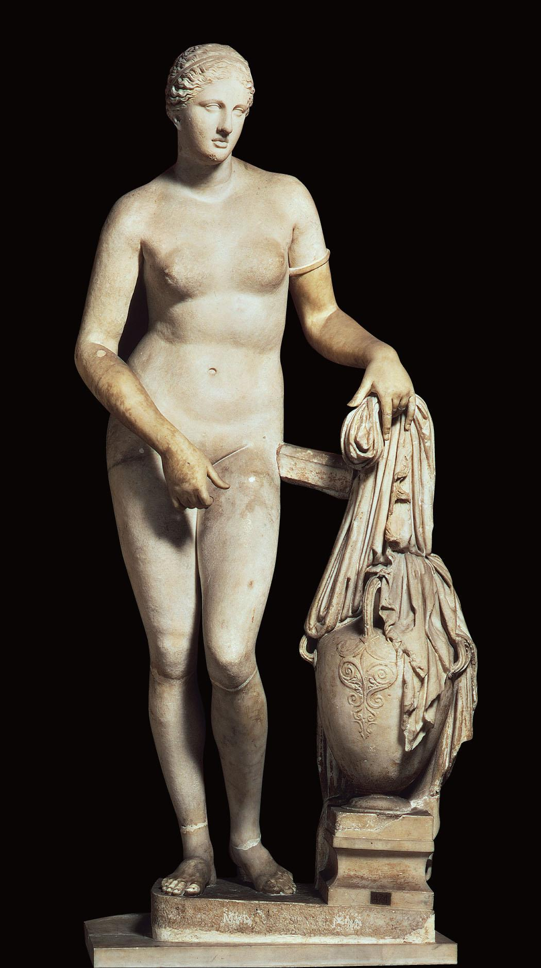
Aphrodite fra Knidos
romersk marmorkopi efter græsk original fra ca. 350 f.Kr.
kunstner: Praxitéles,
Højde: 2,04 m
Vaticanmuseet, Vaticanstaten
Notes:
Aphrodite fra Knidos, romersk marmorkopi efter græsk original fra ca. 350 f.Kr., kunstner: Praxitéles, højde 2,04 m

Slide 7
